Slide 1
IEEE 802.11 Simulation
2020년 03월 13일
Go, Ha-Na
20175301@hallym.ac.kr

Slide 2
Contents
IEEE 802.11 Simulation
Future Work

Slide 3
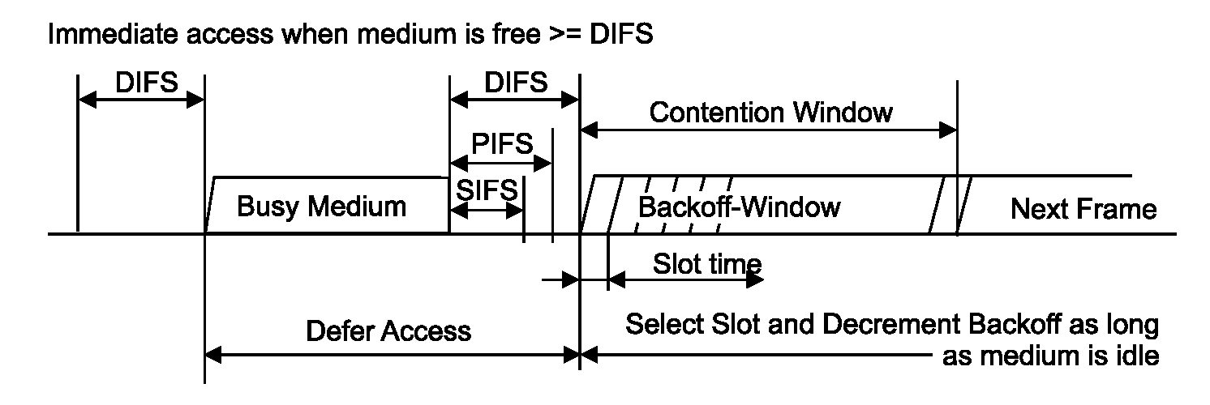
IEEE 802.11 Simulation
IEEE 802.11 CSMA/CA 동작 순서
    일정 시간(IFS) 대기
    채널의 Idle 여부 확인
    매체를 접근을 위한 경쟁
    패킷 전송 (충돌 발생시 1번부터 반복)
①
①
②
③
④

Slide 4
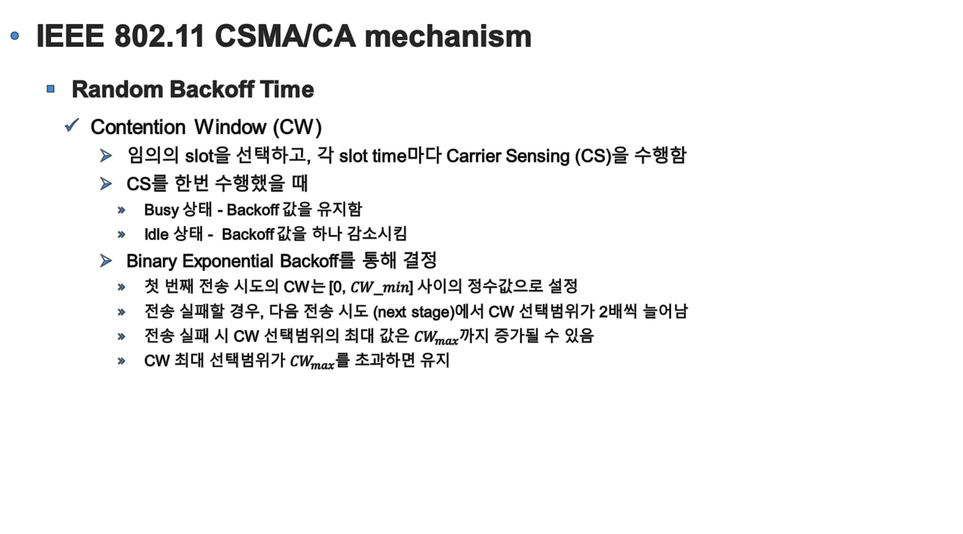
IEEE 802.11 Simulation
IEEE 802.11 CSMA/CA mechanism
  Random Backoff Time
    Contention Window (CW)
      임의의 slot을 선택하고, 각 slot time마다 Carrier Sensing (CS)을 수행함
      CS를 한번 수행했을 때
        Busy 상태 - Backoff 값을 유지함
        Idle 상태 - Backoff 값을 하나 감소시킴
      Binary Exponential Backoff를 통해 결정
        첫 번째 전송 시도의 CW는 [0, 𝐶𝑊_𝑚𝑖𝑛] 사이의 정수값으로 설정
        전송 실패할 경우, 다음 전송 시도 (next stage)에서 CW 선택범위가 2배씩 늘어남
        전송 실패 시 CW 선택범위의 최대 값은 ${CW}_{max}$까지 증가될 수 있음
        CW 최대 선택범위가 ${CW}_{max}$를 초과하면 유지

Slide 5
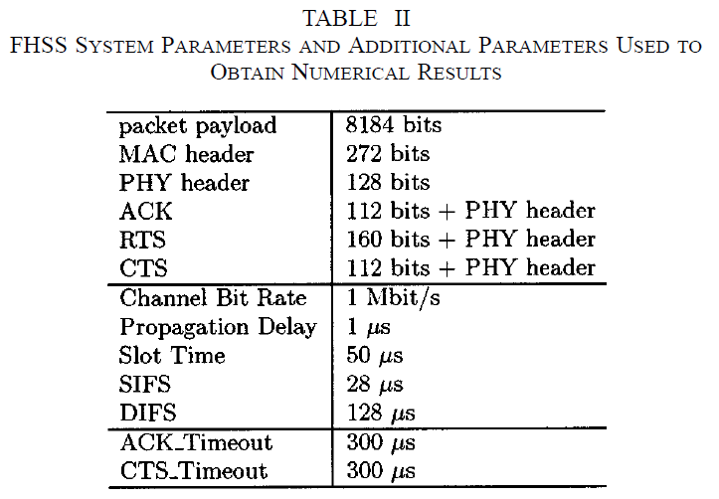
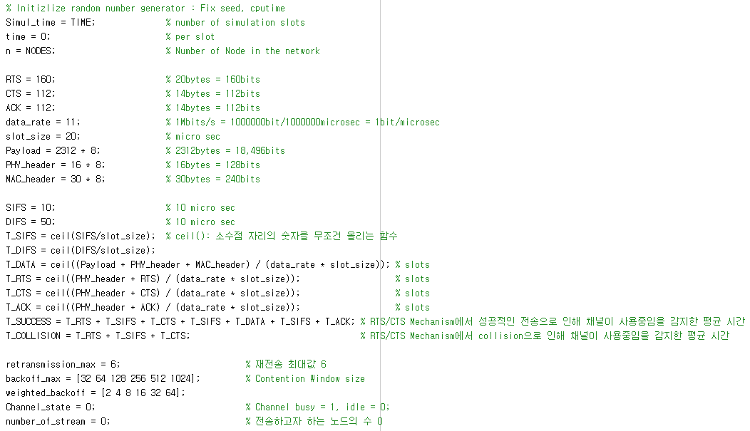
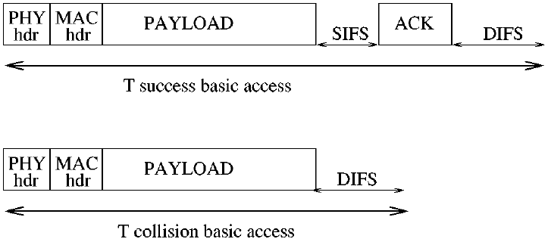
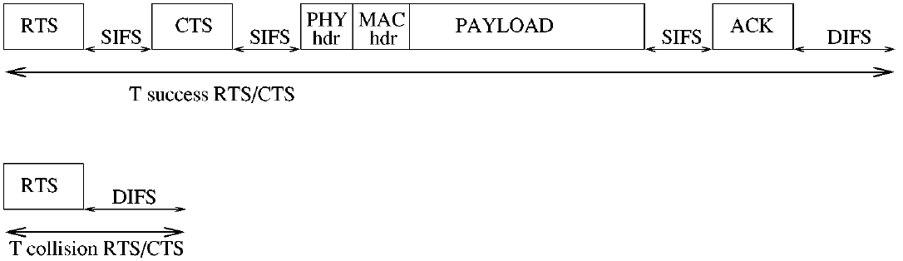
IEEE 802.11 Simulation
IEEE 802.11 Simulation
  파라미터 설정

Slide 6
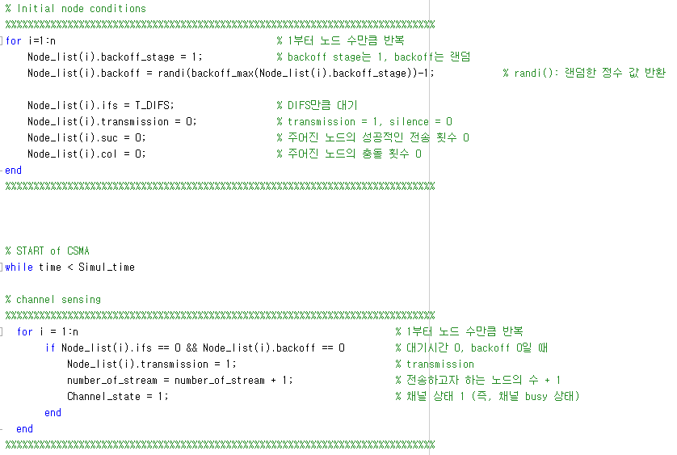
IEEE 802.11 Simulation
IEEE 802.11 Simulation
  노드 조건 초기값
    Backoff stage 1에서 random backoff, DIFS 대기, 전송횟수 0, 충돌횟수 0
  CSMA
    채널 감지: IFS와 backoff가 0이면 transmission, 전송하고자 하는 노드의 수 증가, 채널 busy 상태로 설정
IFS: Busy 상태의 medium이 idle 상태라고 변화했다는 판단을 하기 위해서 프레임 사이에 두는 시간

Slide 7
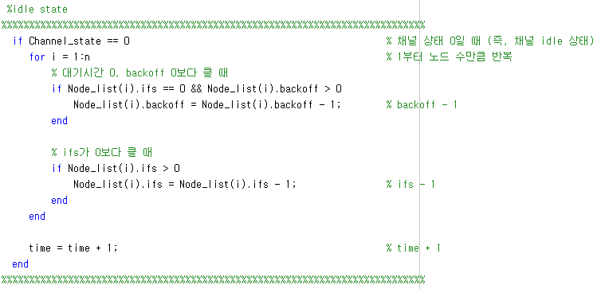
IEEE 802.11 Simulation
IEEE 802.11 Simulation
  CSMA
    채널 Idle 상태
      IFS가 0이고 backoff가 0보다 크면, backoff count
      IFS가 0보다 크면, IFS 감소시킴

Slide 8
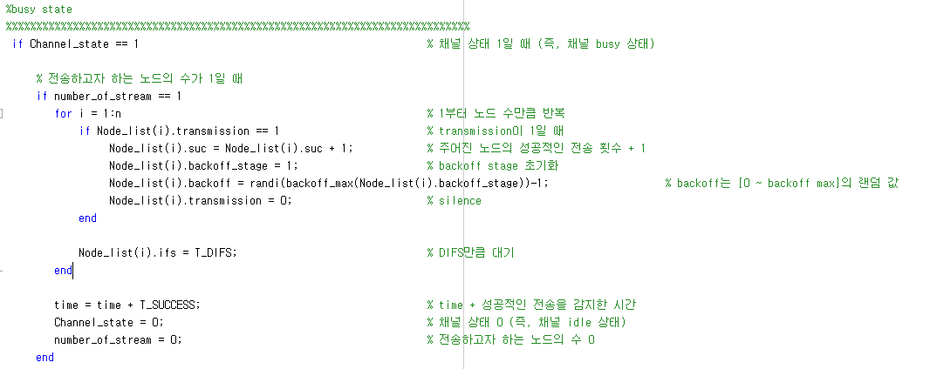
IEEE 802.11 Simulation
IEEE 802.11 Simulation
  CSMA
    채널 Busy 상태
      전송하고자 하는 노드의 수가 1일 때, 주어진 노드의 성공적인 전송, backoff stage 1에서 random backoff
      DIFS 대기, 채널 idle 상태, 전송하고자 하는 노드의 수를 0으로 설정

Slide 9
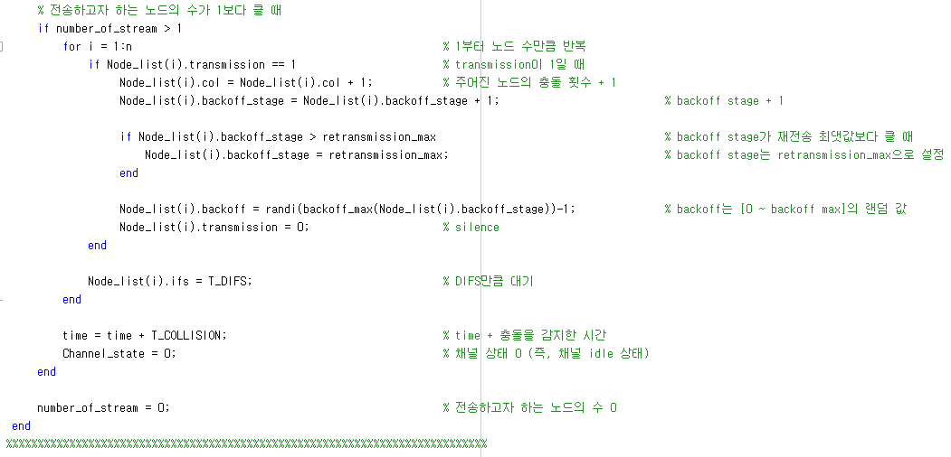
IEEE 802.11 Simulation
IEEE 802.11 Simulation
  CSMA
    채널 Busy 상태
      전송하고자 하는 노드의 수가 1개 이상일 때, 주어진 노드들의 충돌, 다음 backoff stage에서 random backoff
      이때 Backoff stage가 재전송 최대값보다 클 경우, backoff stage를 최대값으로 설정 후 random backoff
      DIFS 대기, 채널 idle 상태, 전송하고자 하는 노드의 수를 0으로 설정

Slide 10
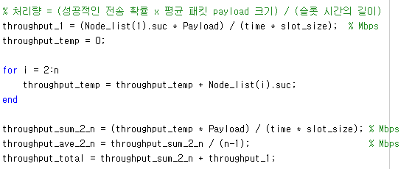
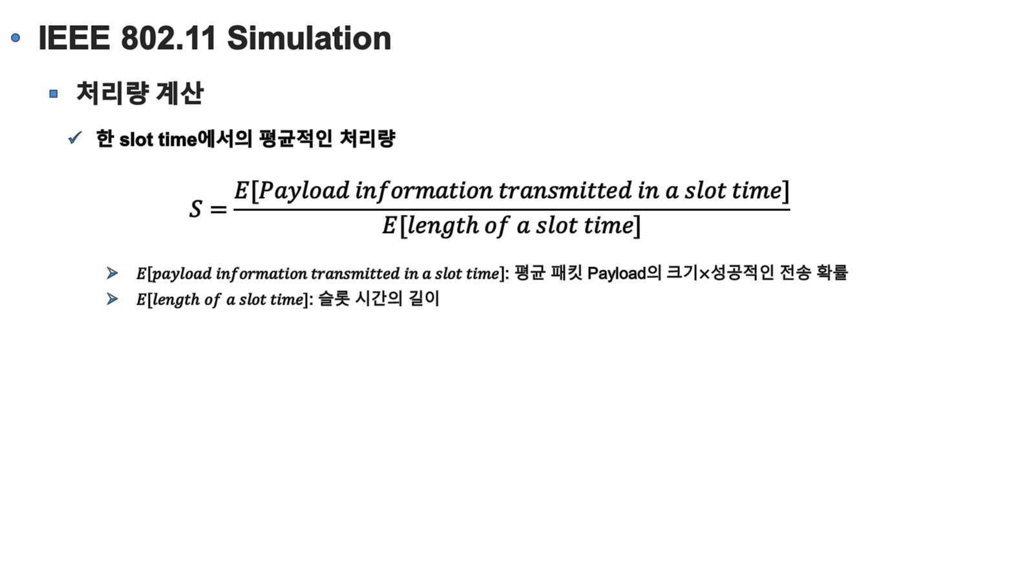
IEEE 802.11 Simulation
IEEE 802.11 Simulation
  처리량 계산
    한 slot time에서의 평균적인 처리량
  $$S=\frac{E[Payload information transmitted in a slot time]}{E[length of a slot time]}$$
      $E\left[payload information transmitted in a slot time\right]$: 평균 패킷 Payload의 크기$×$성공적인 전송 확률
      $E[length of a slot time]$: 슬롯 시간의 길이

Slide 11
IEEE 802.11 Simulation
IEEE 802.11 Simulation
  결과
    노드의 수가 증가함에 따라 throughput 감소

Slide 12
Future Work
IEEE 802.11 Simulation
  RTS/CTS mechanism에서의 throughput, transmission error probability 계산

